Slide 1
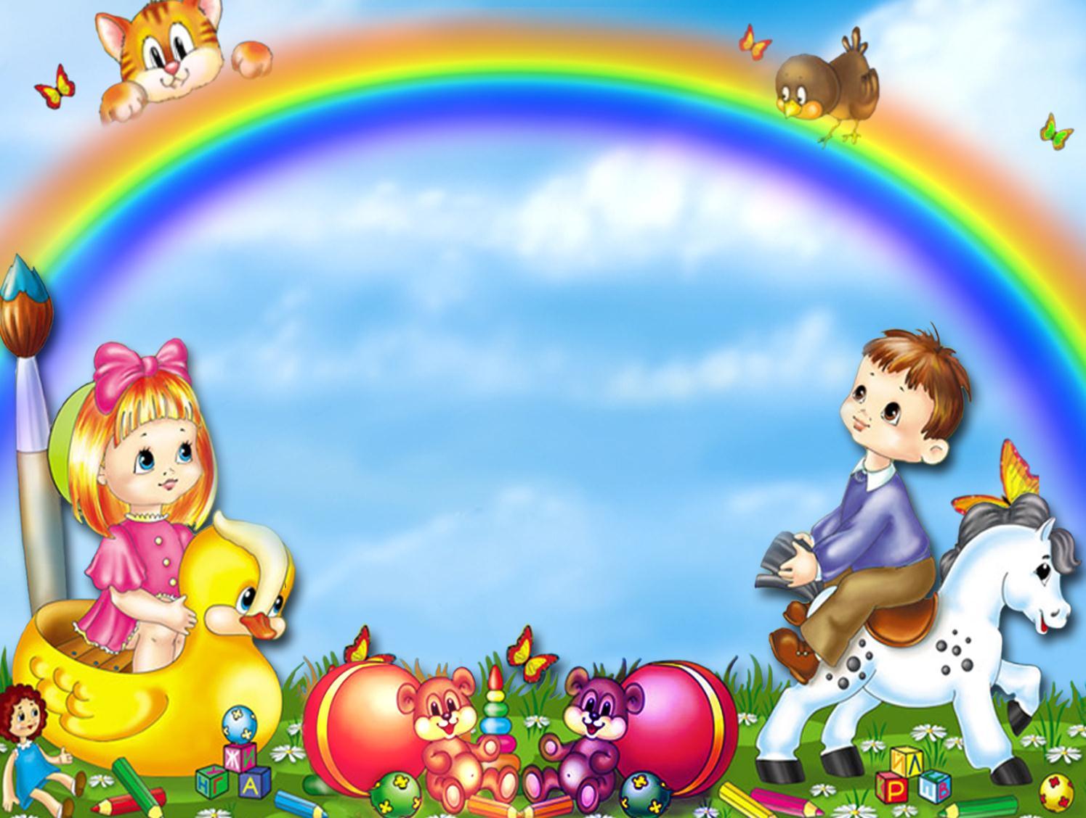
«Развивающая предметно-пространственная среда группы «Непоседы»
МДОУ Тутаевский детский сад №23 «РОМАШКА»

Slide 2
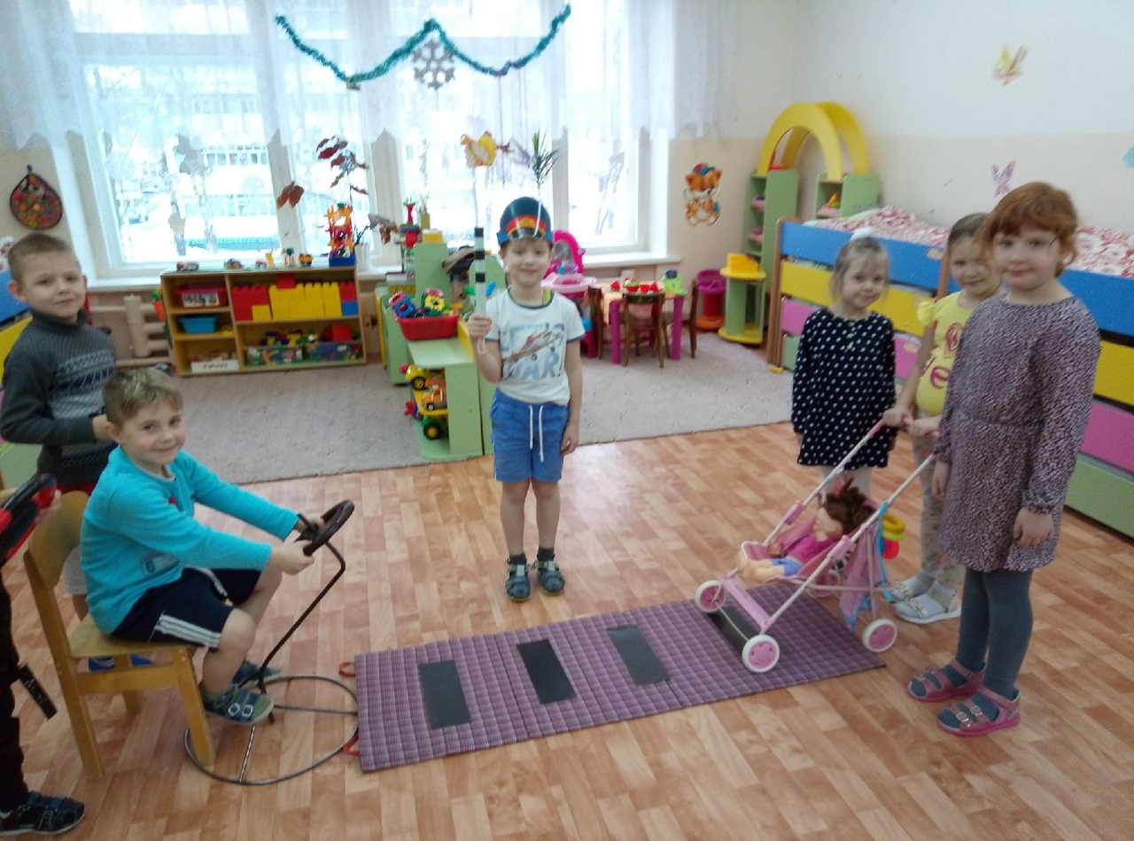
«На развитие личности ребенка влияет
не только наследственность и воспитание,
но и немаловажное значение играет среда,
в которой пребывает ребенок».

Slide 3
Факторы, которые следует учитывать при организации РППС
Следует всячески ограждать детей от отрицательного влияния игрушек, которые: провоцируют ребенка на агрессивные действия и вызывают проявление жестокости.
Антропометрические факторы, обеспечивающие соответствие росто-возрасных характеристик параметрам предметной развивающей среды. Мебель должна находиться в соответствии с требованиями САНПиН и
ФГОС.

Slide 4
Предметно-развивающая среда в группе «Непоседы»
оборудована с учетом возрастных особенностей ребенка.
Все элементы среды связаны между собой по содержанию и художественному решению. Мебель соответствует росту и возрасту детей, игрушки-обеспечивают максимальный для данного возраста развивающий эффект.
Предметно-развивающая среда соответствует содержанию образовательного процесса, отвечает интересам и потребностям детей, способствует всестороннему развитию, обеспечивает их психическое и эмоциональное благополучие.

Slide 5
Требования ФГОС к предметно - развивающей среде:
1. Доступность для воспитанников всех помещений организации, где осуществляется образовательный процесс.
2. Свободный доступ воспитанников к играм, игрушкам, материалам, пособиям, обеспечивающих все основные виды деятельности.

Slide 6
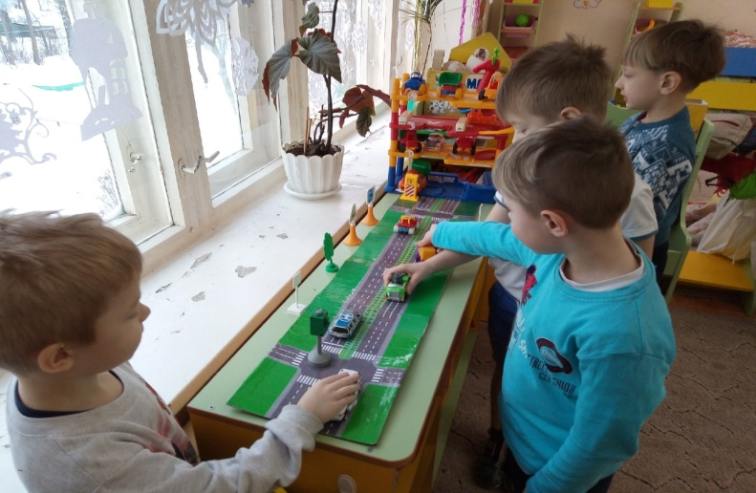
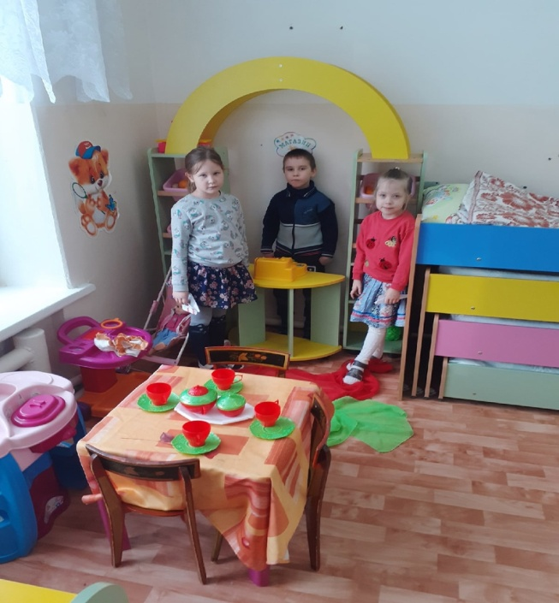
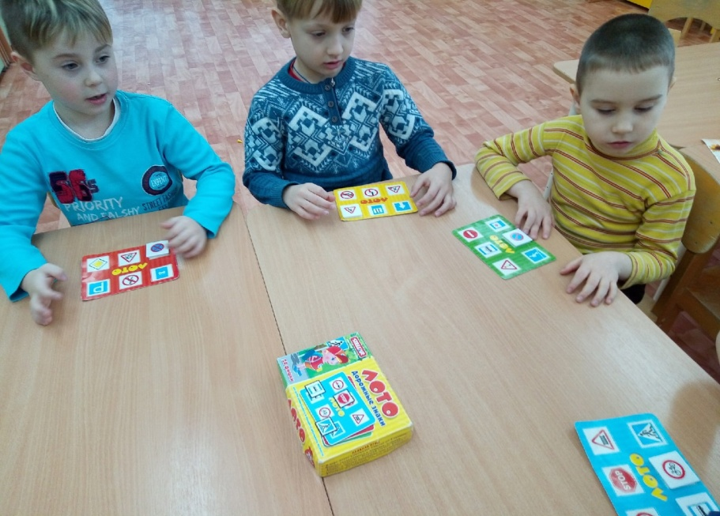
Развивающая предметно-пространственная среда должна быть
полифункциональной
доступной
трансформируемой
содержательно-насыщенной
вариативной
безопасной

Slide 7
При формировании предметно-развивающей среды в нашей группе, мы поставили себе цель выполнять это с минимальными экономическими затратами. Мы старались сделать развивающею предметно- пространственную среду разнообразной, яркой, информативно богатой создать эмоционально положительную атмосферу в группе, обеспечить индивидуальное гармоничное развитие ребенка. Мы соблюдали принцип зонирования. Благодаря организации различных игровых центров с помощью открытых стеллажей, не загромождающих помещение. В группе созданы условия для разных видов детской деятельности (игровой, продуктивной и познавательно-исследовательской). Для того, чтобы
каждый ребенок смог найти себе дело и занятие по душе
и чувствовал себя комфортно, в группе выделены центры
определенного вида деятельности.

Slide 8
Центр выбора
Один из вариантов организации самостоятельной деятельности детей. Вместе с воспитателем дети выбирают тот центр, где им было бы интересно заниматься каким-либо делом.
Цель: помогает организовать
самостоятельную деятельность детей,
учитывая их интересы, учит планировать
свою деятельность и правильно делать выбор.

Slide 9
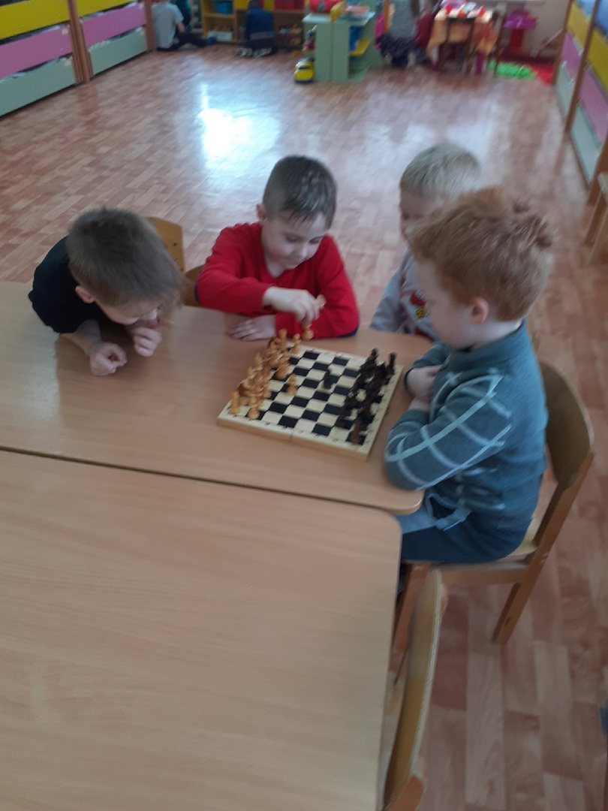
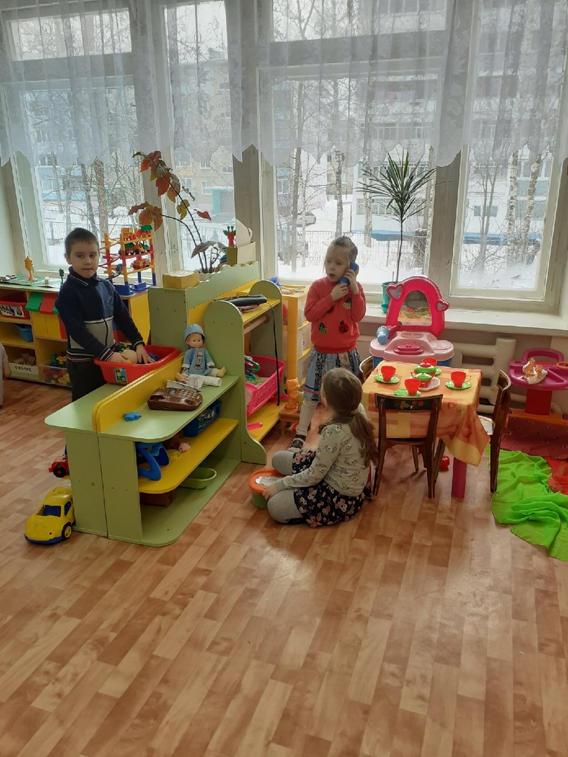

Slide 10
Центр науки и природы Центр природы является не только украшением группы, но и местом для саморазвития дошкольника. В центре природы находятся: уголок экспериментирования, огород на окошке, календарь природы. Задачи: совершенствование всестороннего воспитания и развития детей ; развитие познавательных интересов, любознательности, первичных естественнонаучных представлений, наблюдательности, воспитание бережного отношения к природе, всему живому. Цель: расширение знаний детей о науке и
природе, развитие интереса к ее познанию.

Slide 11
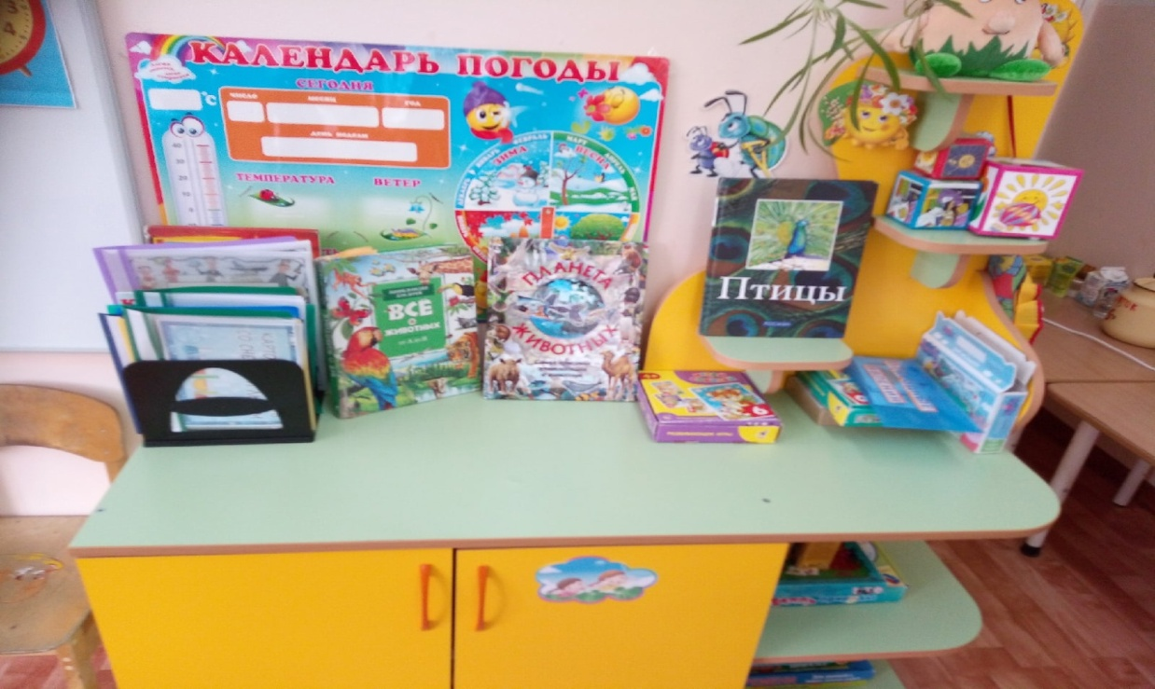
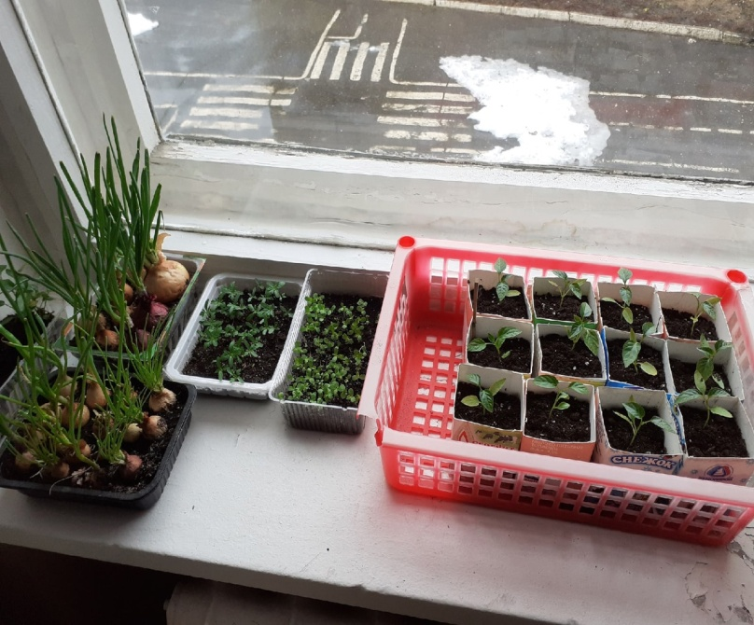
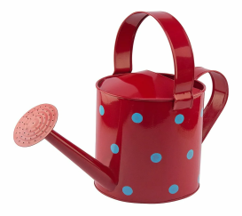
Вот природный уголок
Детям он узнать помог :
Как цветочки посадить ? Как их бережно полить?
Как цветочек называется?
Каждый в этом теперь разбирается !!!
Уголок природы

Slide 12
Центр сюжетно- ролевых игр Центр сюжетной игры позволяет детям постоянно накапливать опыт самостоятельной и творческой деятельности. Он представлен куклами, мягкими игрушками, наборами мебели, посуды, игрушками – предметами бытовой техники, разнообразными видами транспорта, наборами домашних и диких животных, муляжами овощей и фруктов.
Цель: позитивная социализация детей дошкольного возраста, приобщение их к социокультурным нормам, традициям семьи, общества и государства.
Задача: создание условий для усвоения общепринятых
моральных и нравственных ценностей и норм.

Slide 13
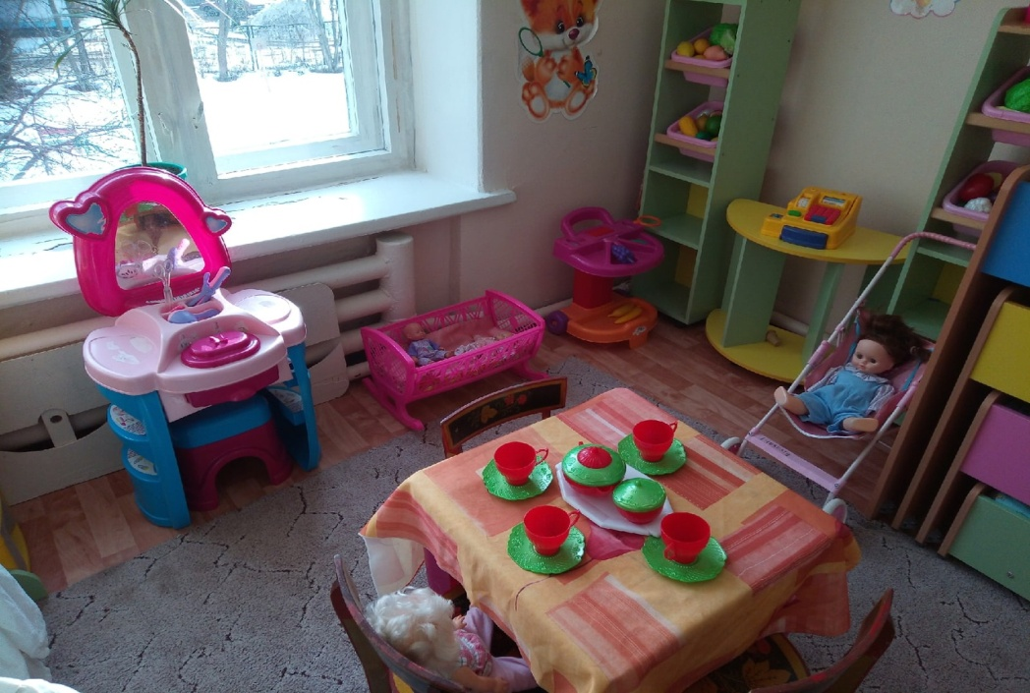
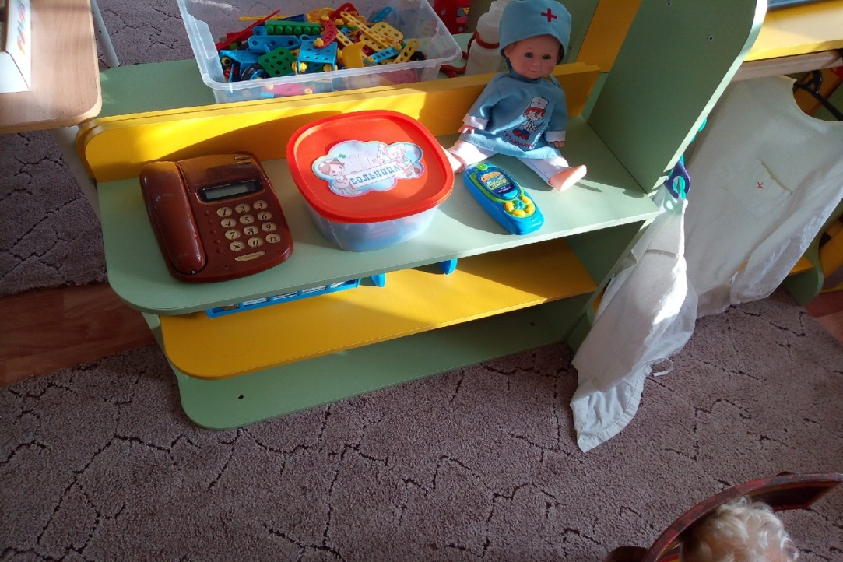
Уголки сюжетно-ролевых игр
Домик в группе есть у нас. В нём квартира–просто «класс»! Любим все играть в ней дружно: Печь пирог, сто л накрывать. Постираем и погладим–всё в порядок приведём Очень весело живём!

Slide 14
Центр патриотического воспитания
В центре содержится материал по ознакомлению с родным городом, страной, государственной символикой, а также уголок русского быта, в котором собраны предметы старины и быта крестьян, материал по приобщению детей к истокам русской народной культуры. Задачи: формирование у детей чувства привязанности к своей семье, дому, детскому саду, стране, представления о России как о родной стране, о Москве - как о столице России; воспитание умения видеть красоту родного края, радоваться ей.
Цель: развитие интереса к русским традициям и промыслам; воспитание любви к своей Родине, преданность к своему отечеству, бережного отношения к природе, ко всему живому, уважения и интереса к культурному прошлому России.

Slide 15
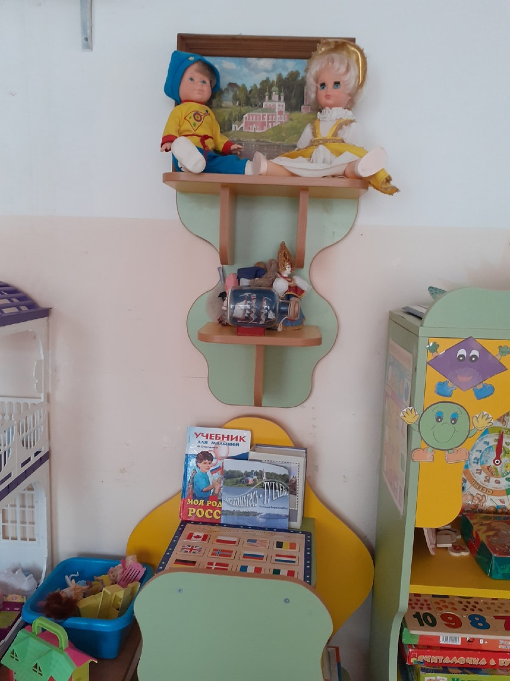

Slide 16
Книжный центр
«Центр книги» — необходимый элемент развивающей предметной среды в групповой комнате ДОУ, который является средством формирования у дошкольников интереса и любви к художественной литературе.
Задачи: привитие детям любви к художественному слову, уважения к книге, развитие стремления общаться с ней, т. е. всего того, что составляет фундамент воспитания будущего «талантливого читателя».
Цель: развитие познавательных и творческих способностей детей средствами детской художественной литературы; удовлетворение разнообразных литературных интересов детей; формирование у дошкольников интереса к художественной литературе.

Slide 17
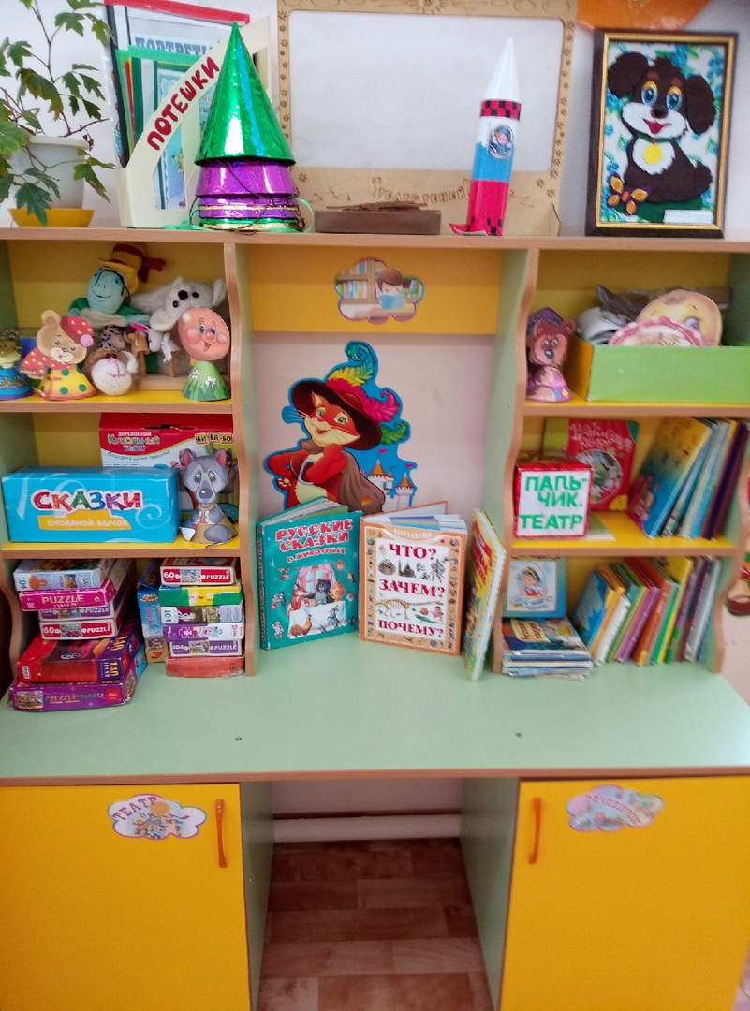
Уголок книг «Приходи,сказка! »
На полках книг у нас не счесть
Русских народов книги есть
Воспитатели детям их читают, а дети героями себя представляют

Slide 18
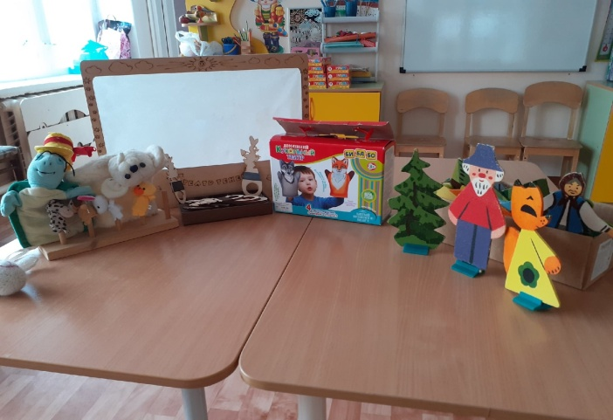
Очень мы театры любим, Круглый год мы с ними дружим: В нашей группе все актеры, Кукловоды и танцоры, Акробаты и жонглёры, Балерины, режиссёры!
Центр театра и ряженья
Театральная зона представлена
куклами, атрибутами, декорациями
разных театров: настольного,
пальчикового, плоскостного.
Цель: развитие у детей связной речи,
умения подбирать атрибуты
по развитию сюжета.
Задачи: побуждать детей к проявлению
инициативы и самостоятельности в
выборе роли; способствовать
разностороннему развитию детей.

Slide 19
Центр «Юный пешеход»
Цель: познакомить дошкольников с правилами дорожного движения, дорожными знаками.
Задачи: подвести детей к осознанию необходимости соблюдений правил дорожного движения.
Центр содержит дидактические игры, настольные игры, макеты светофора, дорожных знаков, а так же различный транспорт в виде игрушек. Дети могут воспользоваться материалом как в совместной, так и в самостоятельной деятельности.

Slide 20
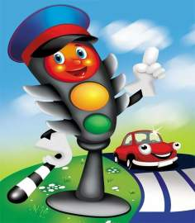
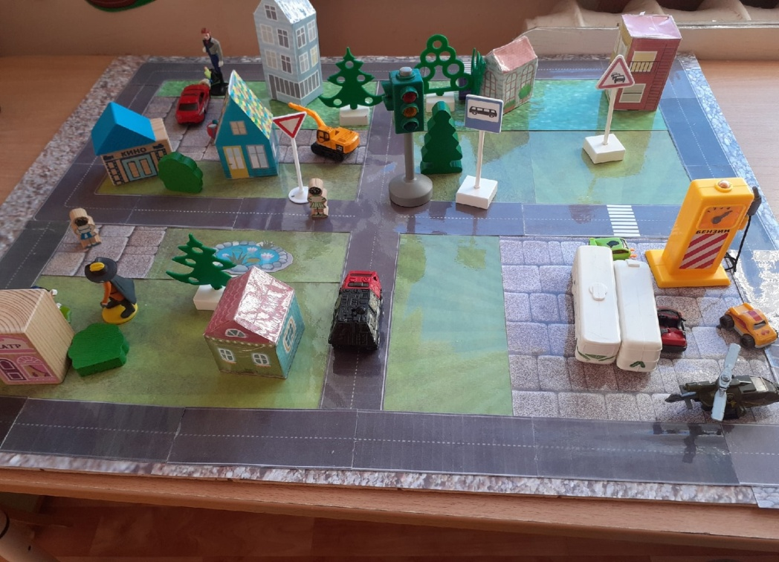
ОО «Познавательное развитие» Уголок безопасности
Способ безопасный самый: Перейти дорогу с мамой. Уж она не подведёт Нас за ручку доведет. Но гораздо будет лучше Если нас она научит, Как без бед и по уму Сделать это самому.

Slide 21
Центр сенсорного развития
Центр «Сенсорного развития» направлен на развитие сенсорного восприятия, мелкой моторики. В нем находятся вкладыши разной формы, игрушки-шнуровки разного вида, разные виды мозаик, настольные игры, игры с прищепками, пособия сделанные своими руками: «Разноцветные резиночки», «Бусы», «Веселые мячики», «Ракета».
Целью сенсорного воспитания является формирование сенсорных способностей у детей.
Задачи: создание условий для обогащения чувственного опыта детей, их представлений о многообразии свойств предметов окружающего мира; поддержание и развитие интереса детей к совместному со взрослым и самостоятельному обследованию предметов, разнообразным действиям с ними.

Slide 22
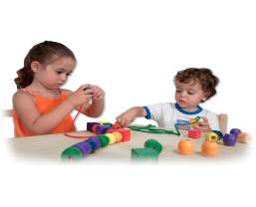
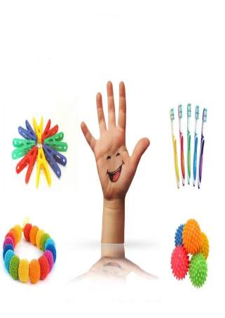
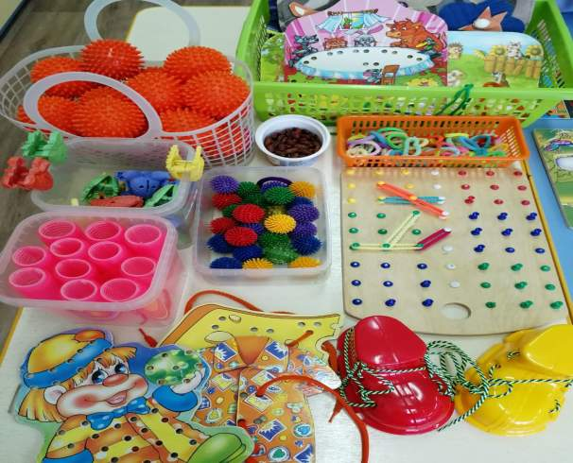
Уголок мелкой моторики

Slide 23
Центр искусства
Здесь находятся разнообразные краски, бумага, ножницы, клей, мелки, цветные карандаши, фломастеры, маркеры, всевозможные обрезки для вырезания и наклеивания, цветная бумага, материалы для приобретения опыта использования нетрадиционных способов в изобразительной деятельности, которые постоянно дополняются.
Цель: развитие интереса к изобразительной деятельности.
Задачи: обогащение представления детей об искусстве как основе развития творчества, их представлений о многообразии материалов для творчества, развитие эстетического восприятия, образного представления, воображения.

Slide 24
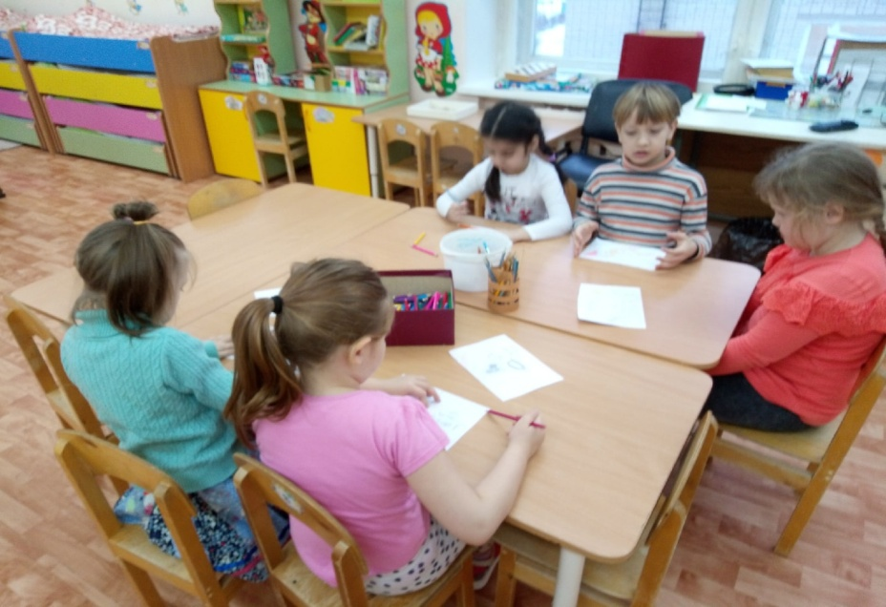
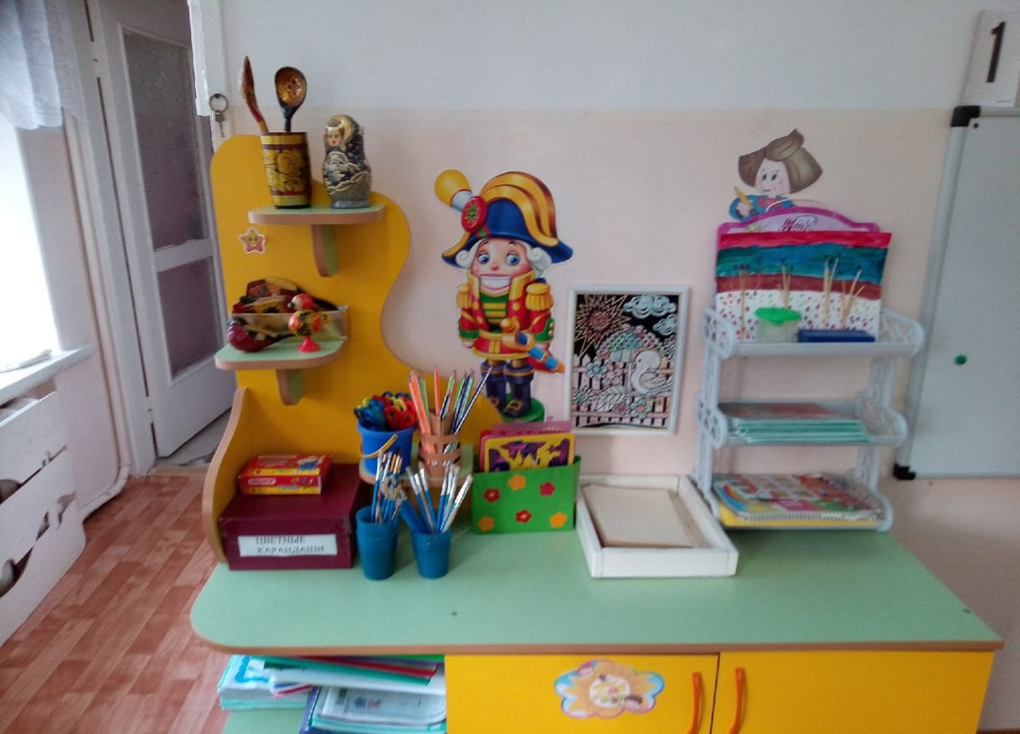
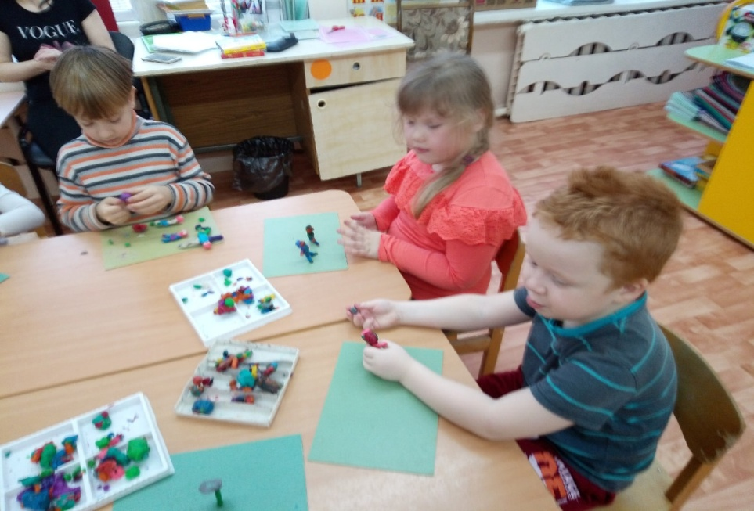
Уголок ИЗО деятельности
И в десять лет, и в семь, и в пять - Все дети любят рисовать. И каждый смело нарисует Всё, что его интересует.

Slide 25
Центр конструирования
Центр конструирования представлен разнообразными материалами, различными способами крепления, выполненными из различных материалов, настольными и напольными конструкторами. Центр обогащен мелкими игрушками для обыгрывания или конструирования по заданным условиям.
Цель: формирование конструкторских способностей у детей.
Задачи: развитие умения видеть конструкцию объекта и анализировать
ее основные части, их функциональное назначение, закреплять
навыки коллективной работы: умение распределять
обязанности, работать в соответствии с общим
замыслом, не мешая друг другу.

Slide 26
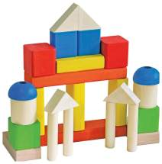
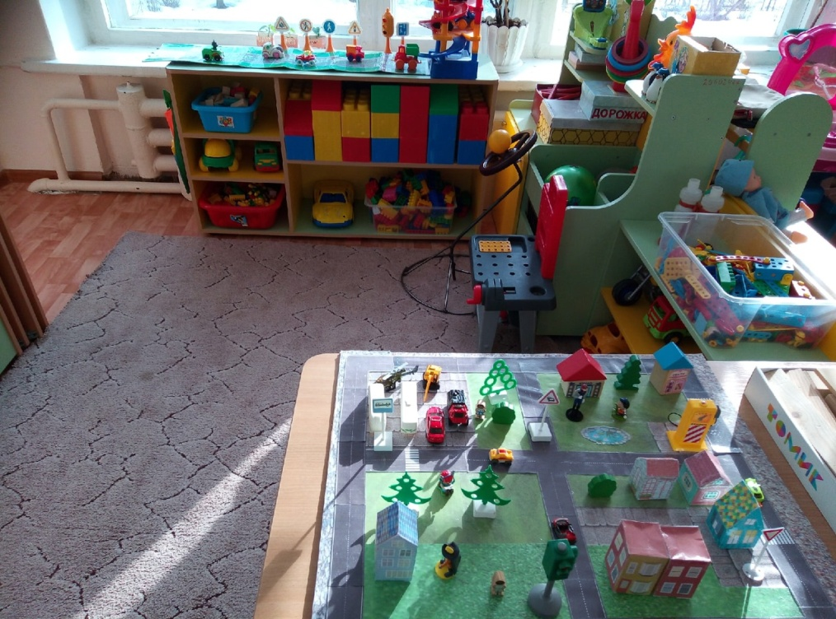
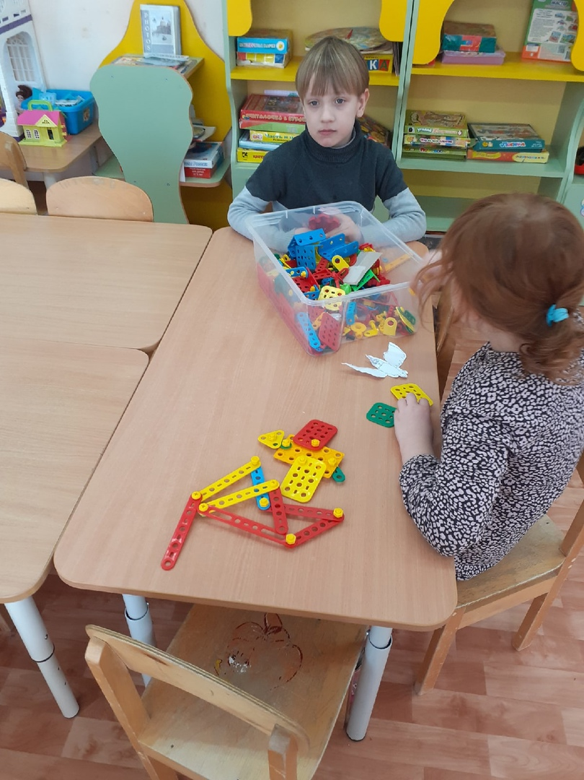
ОО «Познавательное развитие»
Уголок конструирования
Раз, два, три, четыре, пять. Будем строить и играть. Дом большой, высокий строим Окна ставим, крышу кроем!
Раз, два, три –сложу детали, Чтоб они машиной стали .Из конструктора такого Что ни сделай –всё толково!

Slide 27
Центр физического развития
В «Центре физического развития» помещается различный физ.инвентарь: кегли, мячи, мешочки с песком, флажки, обручи и т.д.; также имеется гимнастическая стенка для детей, которая является доступной для занятий и в свободной деятельности.
Задачи: укрепление здоровья детей; формирование двигательных умений и навыков ребёнка в соответствии с его индивидуальными особенностями, развития физических качеств.
Цель: формирование физического развития ребёнка, который владеет
доступными его возрасту знаниями о физической культуре и испытывает
желание заниматься физическими упражнениями.

Slide 28
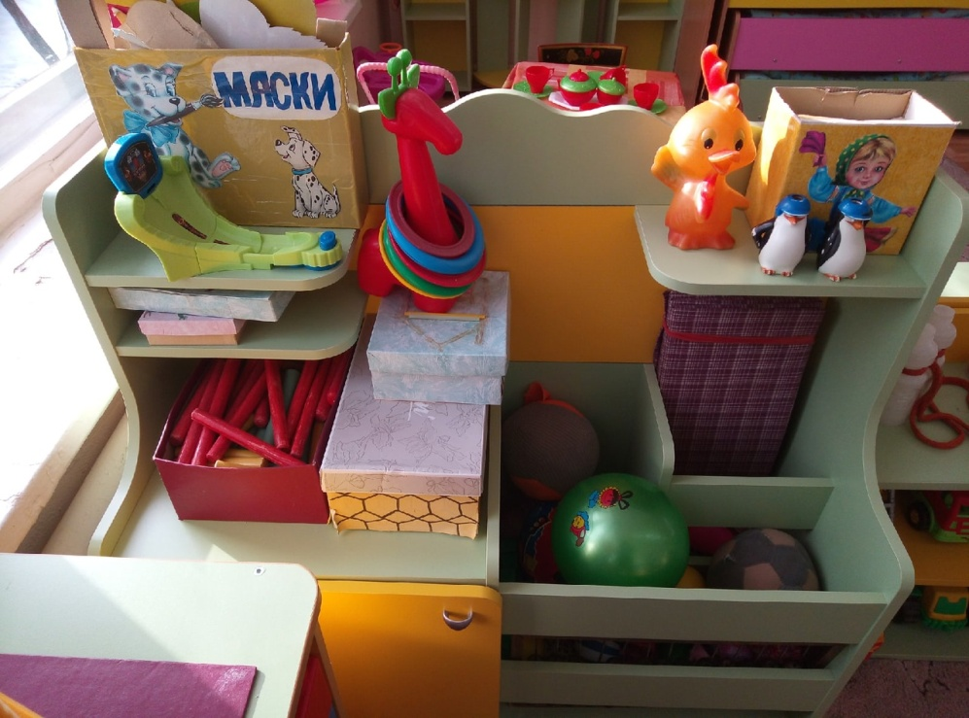
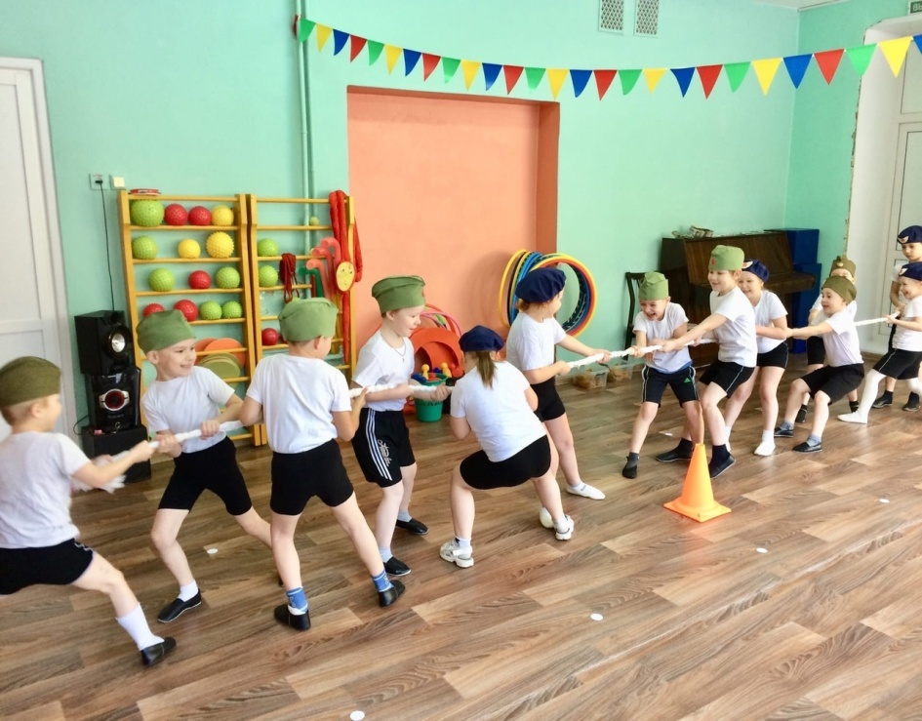
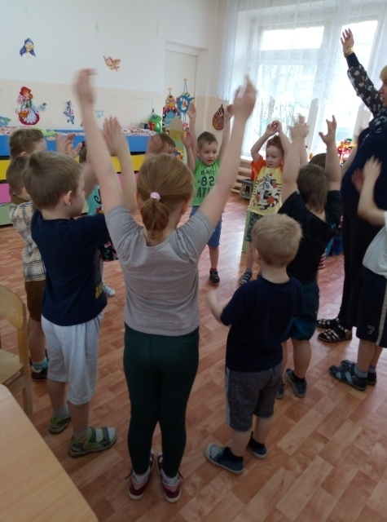
«Центр двигательной активности»
.
Вам представить мы хотим Уголок спортивный! Хочешь ты спортивным быть? Двигайся активно! И всё у нас для спорта есть: Скакалки, кегли и дорожки, И тренажеров есть немножко, Мячи, обручи, кольца есть–всего невозможно перечесть! Со спортом дружим ненапрасно. И цель свою мы видим ясно: Хотим быстрее подрасти, России славу принести!

Slide 29
Центр музыкального развития
В музыкальном центре имеются: фортепиано, музыкальный уголок, русские народные ударные инструменты (деревянные ложки, трещотки, свистульки, бубен, погремушки). Национальные костюмы, видеомагнитофон, музыкальный центр.
Цель: поддержать интерес дошкольника к музыкальной деятельности, в соответствующей форме стимулировать развитие музыкальности посредством пения, игры на музыкальных инструментах, музыкально – ритмичных движений и слушания музыки.
Задачи:
Обеспечивать самостоятельную (индивидуальную и совместную) деятельность детей, возникающую по их желанию и интересам.
Способствовать получению и закреплению знаний о музыке.
Развивать музыкальность, любознательность, стремление
к экспериментированию.
.

Slide 30
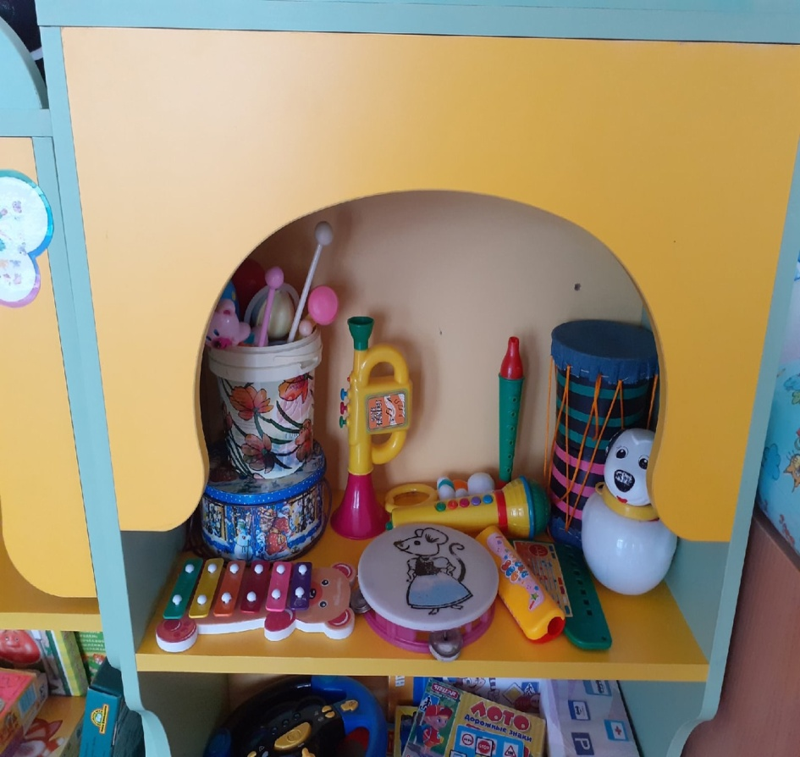
ОО «Художественно — эстетическое развитие»
Уголок музыки
Музыкальный уголок Под пианино мы поём, И пляшем и играем! В просторном зале игровом Мы вовсе не скучаем! И в группе куклы не скучают! Там музыкальный уголок! В нём дети громко так играют,- Трясется даже потолок!
.

Slide 31
Центр Занимательных дел
Это полифункциональное трансформируемое рабочее пространство. Оно с легкостью меняет свой облик.
Во-первых, это «мастерская» (для занятий продуктивной деятельностью), во-вторых, «Лаборатория» (для занятий познавательно-исследовательской деятельностью) и в-третьих, место для свободной деятельности детей по интересам вне занятий со взрослыми.
Возможность свободного изменения рабочего пространства – и по
конфигурации и по объему – открывается за счет разного
расположения столов: соединение в общий большой рабочий стол
или компоновки для трех детей (для пар, для
индивидуальной деятельности).
.

Slide 32
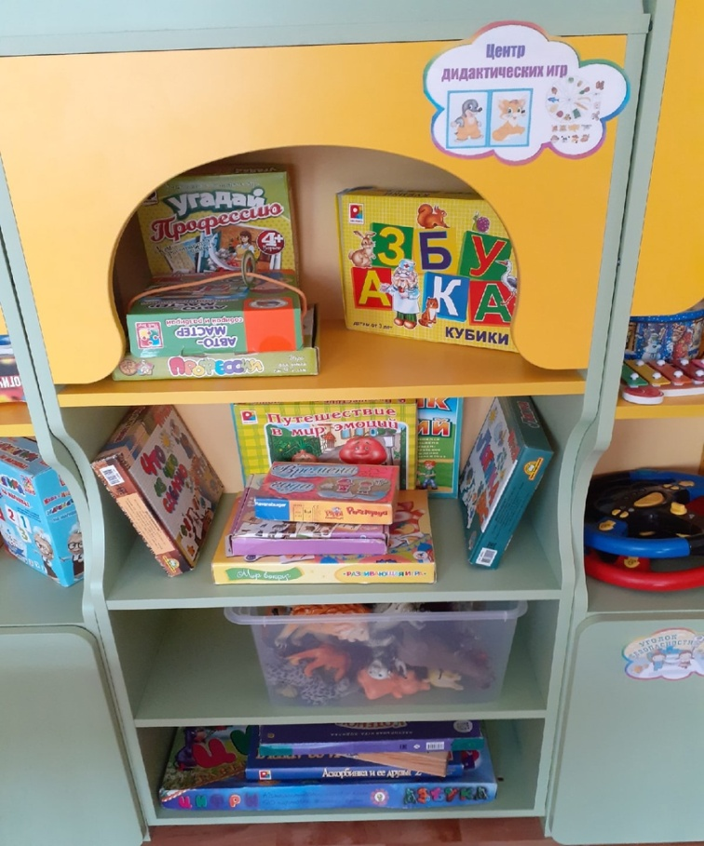
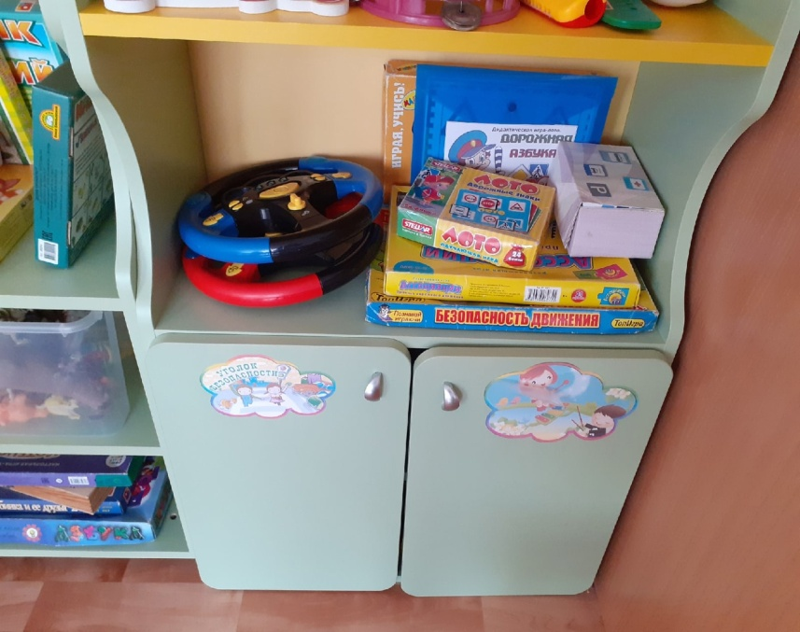
Уголок дидактических игр «Игротека»
Здесь находятся игры которые развивают в детях мышление, память , воображение, мелкую моторику
.

Slide 33
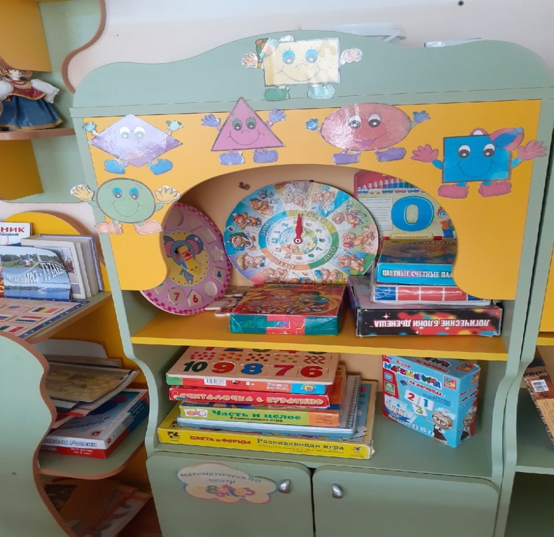

Slide 35
Дайте детству наиграться! Насмеяться, наскакаться! Дайте радостно проснуться, Дайте в ласку окунуться, Детства дней не торопите, Детству солнце подарите.

